Slide 1
操作系统实验 实验2 进程运行轨迹的跟踪与统计
Report： 7130310111 刘 铭
7130310106 王雪晴

Slide 2
实验要求
基于模板“process.c”编写多进程的样本程序，实现如下功能：
所有子进程都并行运行，每个子进程的实际运行时间一般不超过30秒；
父进程向标准输出打印所有子进程的id，并在所有子进程都退出后才退出；
在Linux 0.11上实现进程运行轨迹的跟踪。基本任务是在内核中维护一个日志文件/var/process.log，把从操作系统启动到系统关机过程中所有进程的运行轨迹都记录在这一log文件中。
在修改过的0.11上运行样本程序，通过分析log文件，统计该程序建立的所有进程的等待时间、完成时间（周转时间）和运行时间，然后计算平均等待时间，平均完成时间和吞吐量。可以自己编写统计程序，也可以使用python脚本程序—— stat_log.py ——进行统计。
修改0.11进程调度的时间片，然后再运行同样的样本程序，统计同样的时间数据，和原有的情况对比，体会不同时间片带来的差异。

Slide 3
实验要求
基于模板“process.c”编写多进程的样本程序，实现如下功能：
所有子进程都并行运行，每个子进程的实际运行时间一般不超过30秒；
父进程向标准输出打印所有子进程的id，并在所有子进程都退出后才退出；
在Linux 0.11上实现进程运行轨迹的跟踪。基本任务是在内核中维护一个日志文件/var/process.log，把从操作系统启动到系统关机过程中所有进程的运行轨迹都记录在这一log文件中。
在修改过的0.11上运行样本程序，通过分析log文件，统计该程序建立的所有进程的等待时间、完成时间（周转时间）和运行时间，然后计算平均等待时间，平均完成时间和吞吐量。可以自己编写统计程序，也可以使用python脚本程序—— stat_log.py ——进行统计。
修改0.11进程调度的时间片，然后再运行同样的样本程序，统计同样的时间数据，和原有的情况对比，体会不同时间片带来的差异。

Slide 4
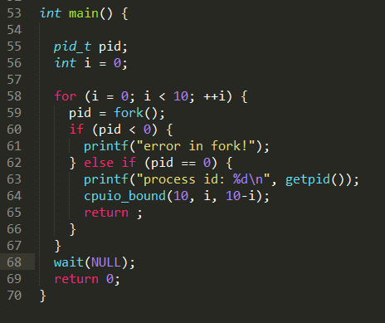
process.c 编写
建立10个子进程, 同时每个进程拥有不同的CPU占用时间和I/O时间, 将process.c复制到linux-0.11中编译运行, 并查看结果

Slide 5
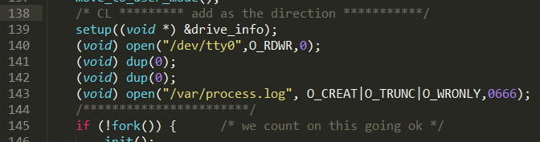

init/main.c 及 kernel/printk.c 修改
main.c: 按照实验指导书无脑修改, 建立文件描述符和/dev/tty0的关联
printk.c: 构造类似fprintf的函数, 用于向log文件输出
kernel/(fork.c, exit.c, sched.c)中添加log输出

Slide 6
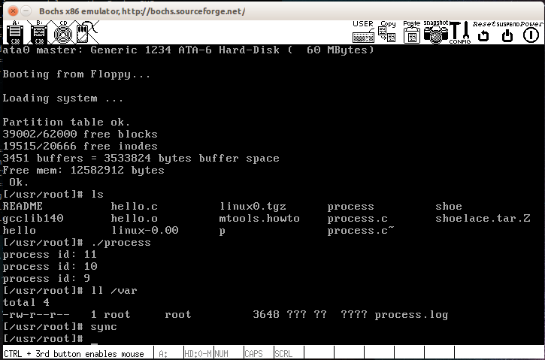
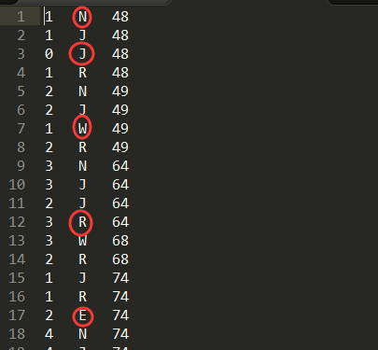
process运行结果及log文件验证

Slide 7
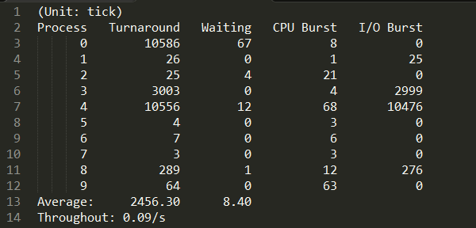
数据统计结果

